Slide 1
免 筑 坝 水 力 发 电 系 统
项 目 白 皮 书
安全、经济、环保、持续、稳定、永恒、无限

Slide 2
战略意义及目标：
保障国家能源安全
保护自然生态环境
重塑国际政治格局
一种水渠式可按需扩容的免筑坝水力发电系统
国际专利公布：PCT/CN2022/000030、发明专利公布：2022108197671
由于本技术水能几乎可零成本无限利用，从而彻底解决了电力生产“不可能三角”难题
本技术符合科技部颠覆性技术定义之所有要素并已提交至科技部颠覆性技术征集信息系统
世界知识产权组织WIPO国际检索结论：具备新颖性和工业实用性

Slide 3
项目总结：低门槛、高收益、普遍适应的清洁能源解决方案
政策明确支持：清洁能源，需求强劲，全球鼓励，长期稳定；
安全性能提升：规避高坝/高空/高压/核泄漏等重大风险；
环评合法合规：符合环保法既要环保又要发展总则和习总书记“最小代价最大效益”指示；
技术成熟可靠：所涉及技术单元均为千百年成熟技术，全球已广泛应用；
理论验证可行：经典物理模型与WIPO国际检索支持；
设备供应稳定：普通发电机均可，成本约为风电的一半，但产出倍增；
模式契合趋势：分布式架构匹配绿色直连政策；
团队经验丰富：核心成员跨多领域合作超40年；
实施路径清晰：EPC总包招标+专业机构协同；
选址广泛适应：只要流量足以驱动水轮机任何河道（1、2、3、4级水系）均可建设；
基建支撑有力：国内成熟基建体系支持；
市场前景广阔：可再生清洁能源需求持续增长；
专利布局完善：国际申请：PCT/CN2022/000030、发明申请：2022108197671；
消纳机制健全：适用发改委2024年15号令全额保障性收购办法；
资源持续可用：依托可持续水文资源循环发电；
扩展灵活便捷：支持模块化扩容适配多元场景；
风险主观可控：客观问题均可化解，仅有主观意愿是否认知到位，能否有效把控；
成本优势显著：零坝体、零传输、零排放、零移民、零后患、零成本水动力无限利用......

Slide 4
环评：国法保驾。
本项目符合《环境保护法》总则。
本项目符合习总书记 “用最少的资源环境代价取得最大的经济社会效益”要求。

Slide 5
技术概论：本技术是对现有技术的颠覆性集成创新。
技术基础：
一江春水向东流。本系统对自然条件的要求只有一个：水流量！
只要流量足以驱动水轮机任何河道（1、2、3、4级水系）均可建设。
技术原理：
借鉴水车、类比风电。技术原理十分简单，通俗的说就是在自然河道里放置一排水车。
传统筑坝发电模式不再适用，而用Ek=mv²/2。
技术实现：
1、以水轮机（水车）轴与发电机转子轴接驳点为界分为前级和后级。
此处连接两个低速旋转轴无任何技术难度。
2、前级提供水轮机旋转动力，用水闸调节水轮机转速以匹配发电机额定转速要求。
此处所涉及的水闸、水渠、水车均为数千年成熟技术。
3、后级仅需使用普通发电机和主机出厂时的随机控制系统，上百年成熟技术。见下图。

Slide 6
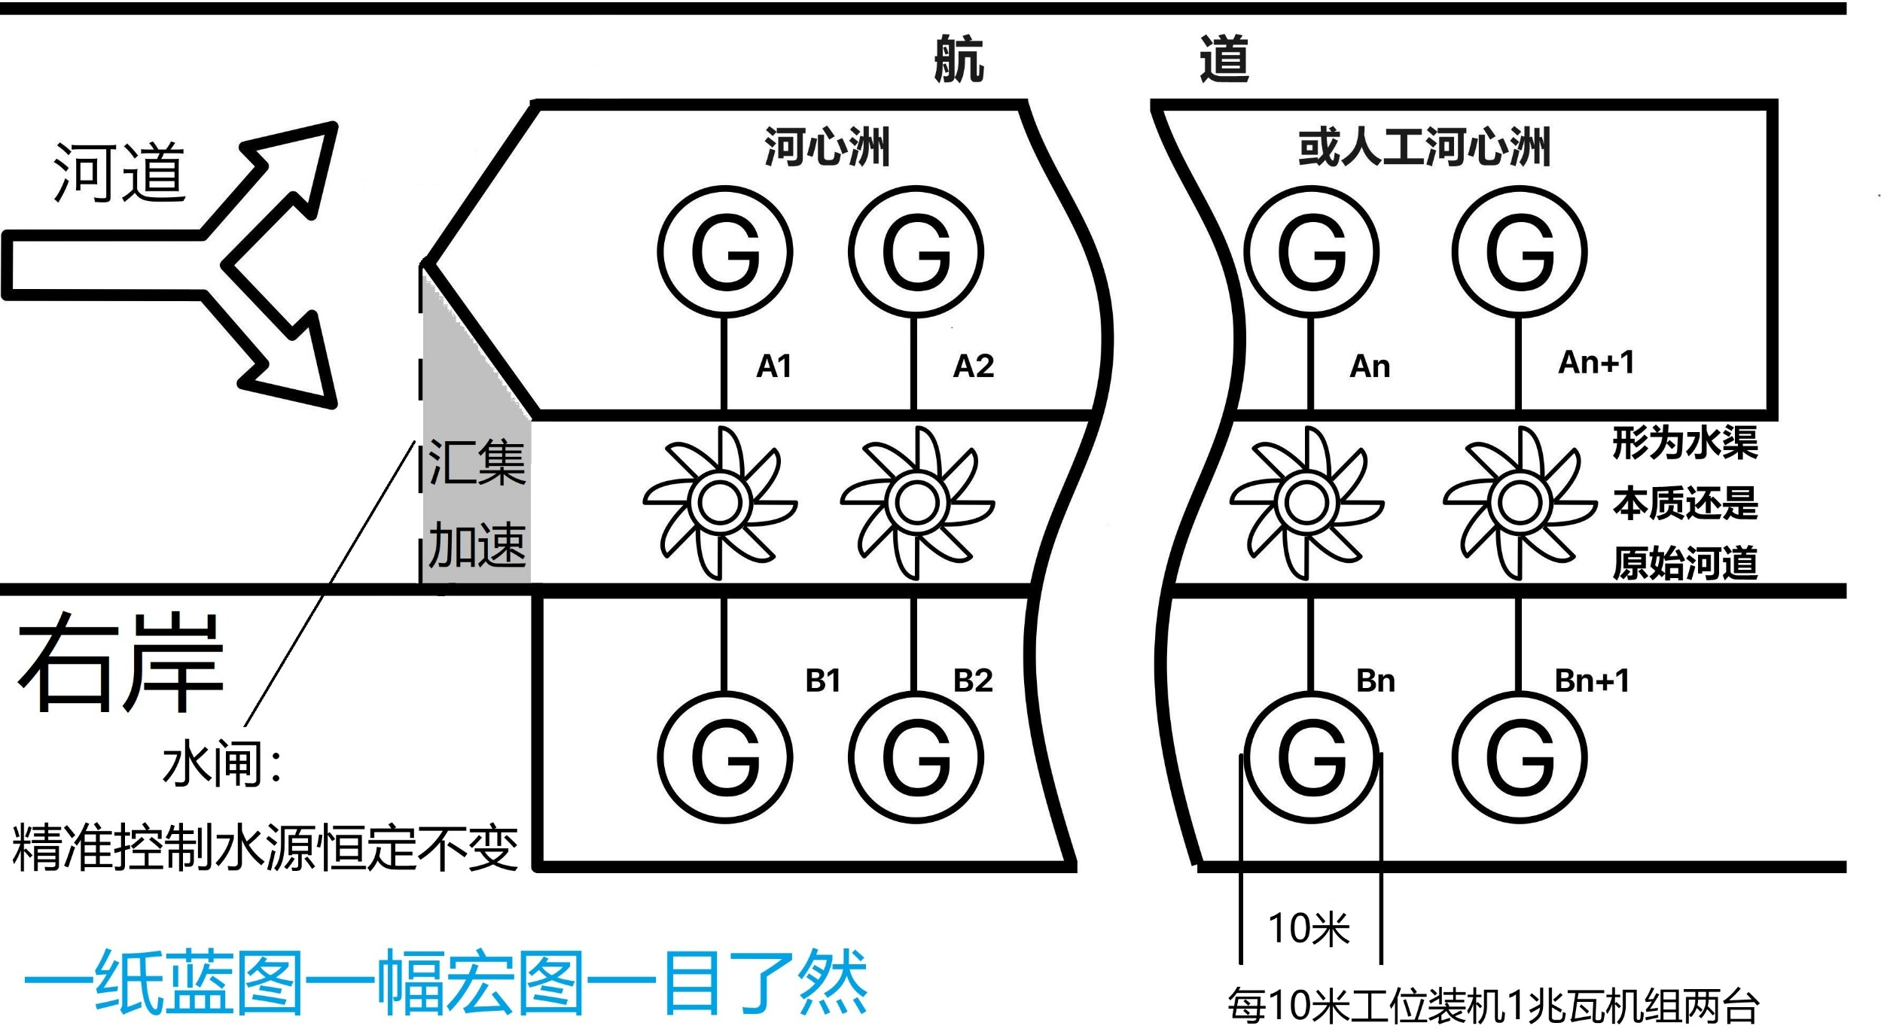
传统水电是一点装机无法扩容，本技术是一线装机可按需扩容，高一维度，效益倍增
●水轮机 (水车)转速与风电相当，发电机与风电类似。单机对标风电，系统超越三峡。
●与同容量风电相比，投资减半，但产出为其5倍以上。

Slide 7
兰州小西技术服务有限公司群英汇
我方无承建项目的能力、条件和意愿，仅负责聘请法务、财务、监理组织招标。项目将以总包方式实施。术业有专攻，专业问题均由后续各领域专业人员解决。
队长老庞：84年毕业于桂林地院化探系，被分配到甘肃有色五队从事地质普查，98年从工行辞职创办互联网公司（自有硬件）。2021年申请专利、开办公司。
合伙人老韩：82年毕业于西安地院物探系，被分配到甘肃有色五队从事地质普查，后公派留法，回国后又入学深造，获中南大学地学博士学位，2022年年底省有色研究院院长位置退休。共事40多年。
总经理老王：83年毕业于甘工大机电专业，2023年工行行长位置退休。共事30多年。
00后总经理助理：留学美、日八年，现被征召回国，跟随前辈实习，未来后继有人。
……
团队主要成员都是三、四十年的合作伙伴，结构稳定，且均具有必要的专业知识和丰富的工作、管理经验。

Slide 8
实施方案：央国企主导，技术授权零门槛开放。
一、首选方案：现阶段有实力国企只需公函告知我方即可免费使用该技术。
二、合作模式：术业有专攻。EPC总包招标，专业机构协同实施。
资金到位后委托法务、财务、监理公开招标。签约后中标方即可立项、申报。
投标方应可提供全套服务，即设计、施工、运维。主机由中标方进行二次招标采购。
本案核心问题并非技术是否可行，而是总体设计方案是否科学、合理。
阿里千问评估：“目前来看，所有客观问题均可在项目实施过程中逐步优化解决”。
deepseek评估：“所有客观问题在技术上均存在优化解决路径”。
现唯一不可预知的风险是：人的主观意愿
文内已对可行性做出详尽理论阐述，现我方愿与认可的合作者协商合作建设及利益分配。
人民日报采访任正非：“不去想困难，干就完了，一步一步往前走”。

Slide 9
电价和造价
传统水力发电运维成本0.07–0.1元/度。本系统与其相比工艺、设备、技术更简单效率更高，规模化后成本可大幅降低。
火电仅燃煤成本已高达0.3元/度，本技术利润预期极为乐观！
风电系统市场价约1600元/千瓦。本系统无风速仪、塔筒、叶片、变桨、偏航系统、控制系统等成本约可减半，按1000元/千瓦计。
2250万千瓦（三峡装机量）约需226亿。我们按300亿计。
2024年，全社会用电量98521亿千瓦时，若用本技术只需53个三峡的装机量即可满足全国用电需求。

Slide 10
水力发电技术对比
工程项目 | 总投资 | 总装机 | 年发电量 | 备注
三峡 | 2072亿 | 2250万千瓦 | 882亿千瓦时 | 决算基准日2008年12月31日。
白鹤滩 | 2200亿 | 1600万千瓦 | 624亿千瓦时 | 2017年7月31日全面开工。
本案预计 | 226-300亿 | 2250万千瓦 | 1870（按年利用时间95%计） | 装机量为白鹤滩的140%。
传统水电是高成本筑坝聚集势能一次利用，本技术是低成本汇集动能重复利用。
国内6000千瓦以上水电厂设备年利用3133小时。本技术除设备检修外可全时段满负荷工作高达8322小时，设备利用率是传统水电的2.65倍。同等装机容量下发电量远高于传统技术。
传统水电势能只是聚能，最终做功的依旧是动能。若本技术动能与传统水电势能（Ep=mgh）等值，即可认为效果相等，而由动能直接做功效率更高。
黄河兰州段多年最低流量为681m³/s（5%可驱动1MW），流速1m/s，汛期或汇集后流速可达3m/s以上。
水密度是空气密度的850倍，由Ek=mv²/2可知，当风速6m/s（风电平均风速）、水流速3m/s时，水动力是空气动力的213倍，现风车发电已普及，则水车就更应该可以发电，且水流还可精准控制保持恒定。
而多级发电单元串联设计，实现同一水流的多级能量捕获更使得本系统具有了倍增的产能。

Slide 11
颠覆性技术依据：评估本技术时请与现有技术做横向对比！
与煤电相比，我们零原料成本、零污染排放；与水电相比，我们零坝体投资、零生态破坏；
与三峡相比，我们零传输距离、零库区移民；与核电相比，我们零原料成本、零安全隐患。
与所有技术相比，本系统最安全、工艺最简单、技术最成熟、成本最低廉、供应最充足、稳定、清洁......， 且无任何后患之忧，退役设备均可回收利用。
当今技术的所有弊端我们全部避免。本技术将对能源行业进行一场彻底革命！
据《中国电力》刊文《“碳达峰、碳中和”目标下的电力系统成本及价格水平预测》各种技术综合度电成本对比如下
单位：元
受新增水电逐步西移导致开发成本上升影响，水电综合度电成本呈上升趋势。未来新建水电将主要集中在西南地区的金沙江上游、澜沧江上游、雅鲁藏布江干支流等流域。预计大渡河、金沙江等非高海拔地区水电造价达1.5万元/kW，雅砻江等高海拔地区水电造价达3万元/kW，新增水电平均度电成本约0.563元/（kW·h）。
考虑存量、增量水电站占比情况，预计水电度电成本将由目前的0.253元/（kW·h）上涨至2030年的0.302元/（kW·h）。
 | 煤电 | 气电 | 风电 | 光电 | 水电 | 核电
2020年 | 0.359 | 0.622 | 0.322 | 0.342 | 0.253 | 0.391
2030年 | 0.424 | 0.999 | 0.370 | 0.352 | 0.302 | 0.362

Slide 12
电力行业众所周知，目前发电技术受困于“不可能三角”难题，而本技术实现了五角可能。
1、安全：本技术无高温高压蒸汽、无核材料、无高空作业、无需筑坝、无需储能电池；
2、环保：“用最少的资源环境代价取得最大的经济社会效益”是习总书记的要求，也是全民共识，更是本技术的初衷、目标和使命；
3、廉价：零坝体、零传输、零排放、零移民、零后患、零成本水动力无限利用，运维成本约0.03元/度，通过出售CCER还获得0.07元/度收益；
4、永恒：一江春水向东流。而化石、矿石燃料都会枯竭 ；
5、无限：只需占用若干2、3、4级非航运河道即可满足全国用电需求，且可灵活布设快速普及，保障了国家能源安全。因本技术具有近乎无限的发展潜力，还可大幅度提高全社会用能电气化占比，快速实现能源自给自足。
基于以上优势，本技术将彻底改变能源全产业链格局。

Slide 13
投资规模
现1MW发电机约30万，6台机组总投资约894万元，回收期不足1年，具有极高经济可行性。
后可视该工程结果并进行优化后再增添机组，使设计逐渐趋于完善，最终实现全面普及。
重要提示：
中国铁建董事长戴和根：中国铁建绝不能再投集中式光伏、风电等过剩项目，为风机厂商敲响了警钟。而本案对风机厂商的产品——发电机每寿命周期(约20年)就有上十万亿规模的刚性需求，这恰恰为风机厂商提供了战略性转型的绝佳机遇。无限蓝海机不可失。
同时这也是对国家、对民族的重大利好。
当我们的绿电成本是全球的10%甚至更低时，再无第二工业国，这将重塑国际政治格局。

Slide 14
技术价值:
本技术经逐步优化完善普及后可预期的目标：
1、能源安全：我国能源即可实现完全自给自足，这对保障国家能源安全具有重大战略意义。
2、生态环境：电力、冶金、交通等高污染行业可大幅降低煤炭、石油、核燃料等需求量，推动全社会电气化转型，这将大幅降低二氧化碳等污染物排放量，提前超额实现双碳目标。
3、国民经济：发电成本下降超九成，且可保障安全、稳定、永恒、无限、分布式就地供应。

Slide 15
此前曾联系了甘肃省财政厅和省国资委下的几家投资机构，这些基金负责人均认为技术可行原则上同意出资。也有电力央企正在论证实施。
目前来看，政策、环评、技术、资金、市场、建设等均有不同程度的落实，但因本案资金需求量巨大，还望社会各界继续踊跃参与，投资建设，共创辉煌。
建议先在现有某段水渠进行技术验证。文内数据均为技术成熟后的预期，验证工程结果肯定会与预期有一定差距，但有望在技术逐渐优化迭代后最终达到预期效果。
结语：本技术将重构能源生产范式，以“负成本、免筑坝、零排放、无限量、不枯竭”为核心理念，引领第四次能源革命。
现诚邀各界同仁共襄盛举，助力中国抢占全球绿色能源制高点！
最后，欢迎社会各界给我们提出宝贵意见。

